Slide 1
Lab 8
使用Messaging API及時接收訊息

Slide 2
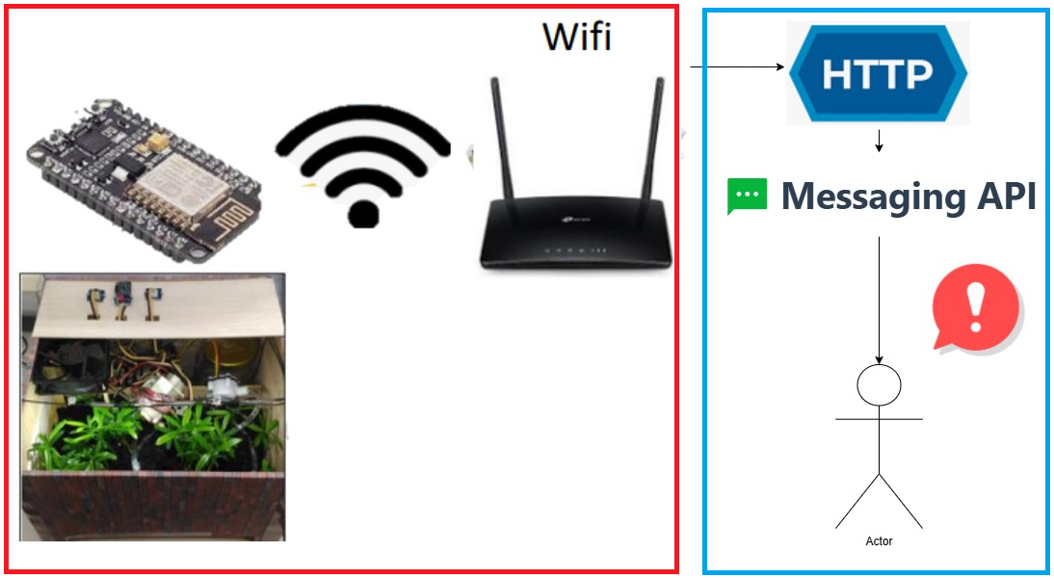
架構圖

Slide 3
Messaging API
登入LINE Developers
設定一個新channel
創建LINE 官方帳號
連接LINE 官方帳號與channel
程式設計

Slide 4
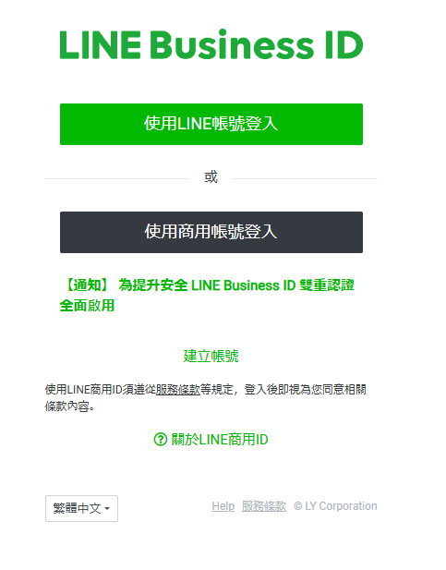
Messaging API
LINE Developers
登入line developer

Slide 5
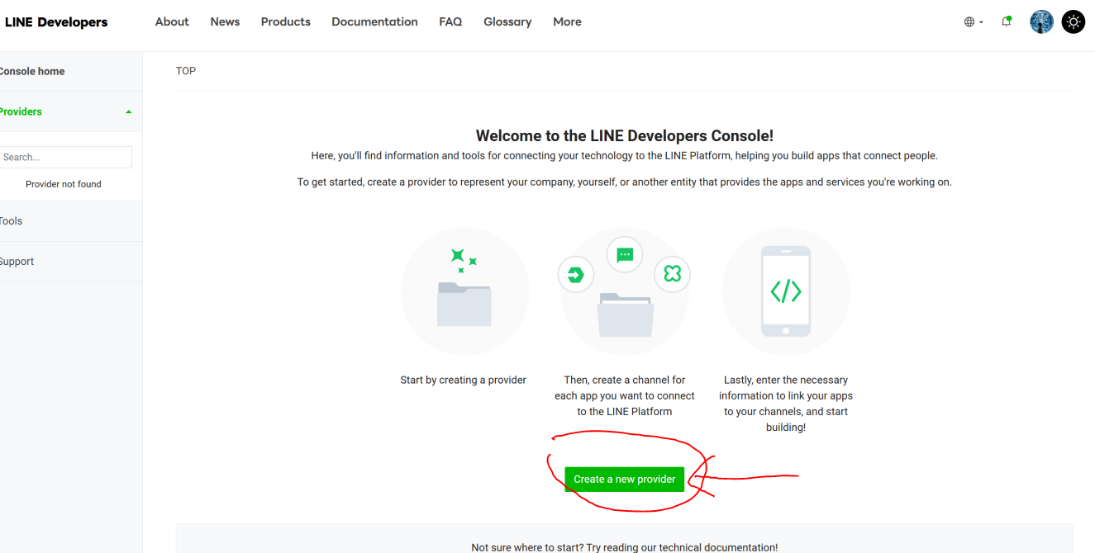
Messaging API
進去以後創建一個provider

Slide 6
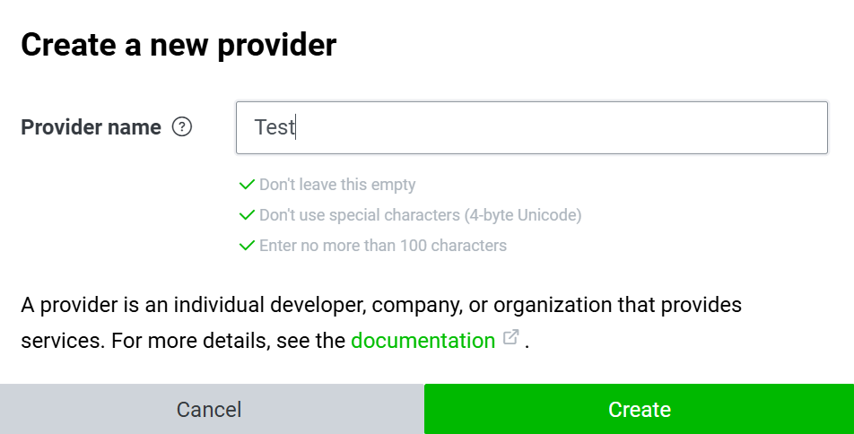
Messaging API
進去以後創建一個provider

Slide 7
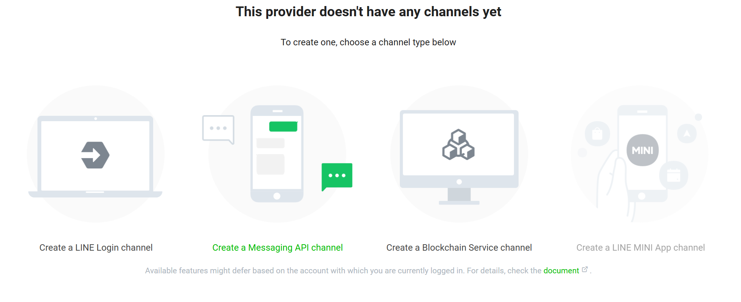
Messaging API
創好以後就可以停留在這個畫面

Slide 8
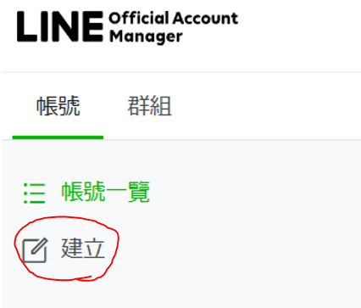
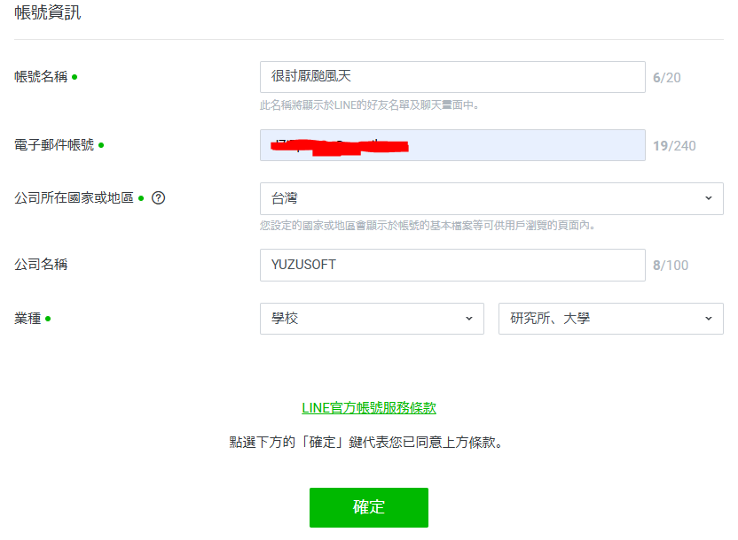
Messaging API
LINE Official Account Manager
創建一個LINE官方帳號

Slide 9
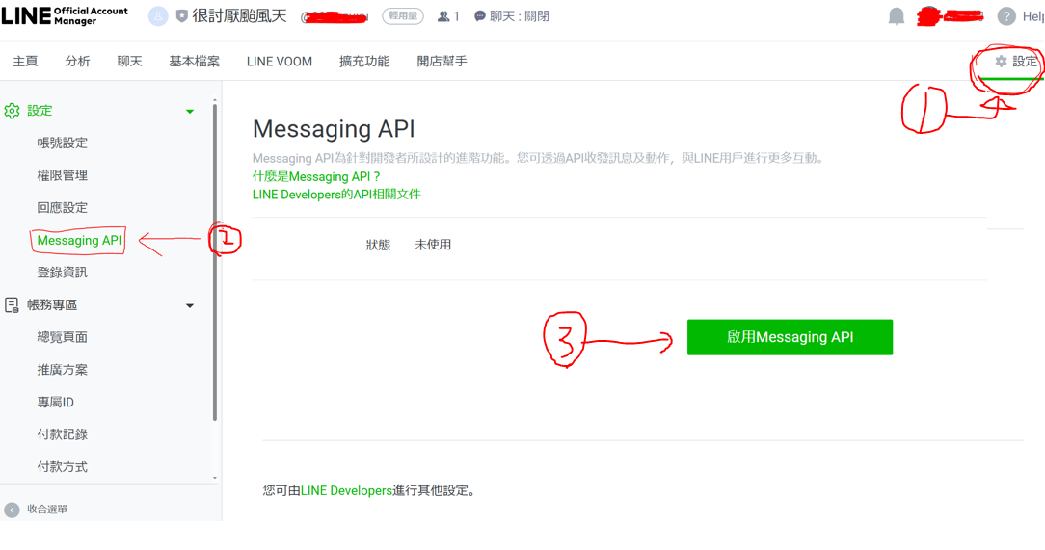
Messaging API
1.進去畫面以後 點選右上方的設定
2.再點選Messaging API
3.啟用Messaging API

Slide 10
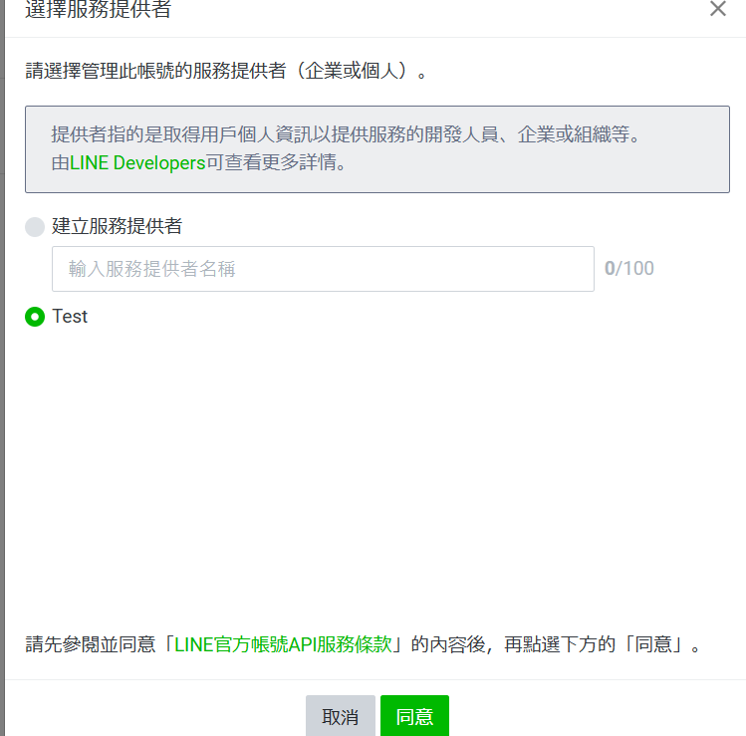
Messaging API
第一次進入會跳出這個視窗
選擇剛剛設定好的Channel

Slide 11
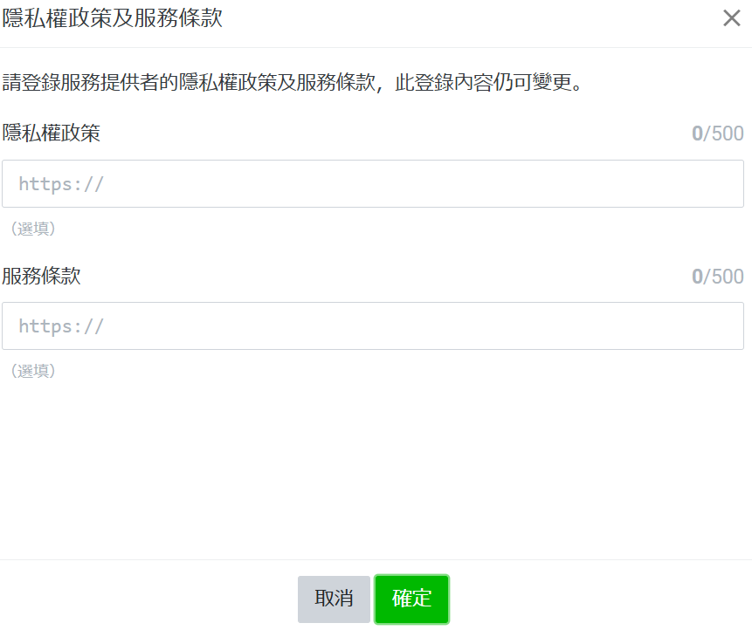
Messaging API
中間會出現的服務條款可以不用設定

Slide 12
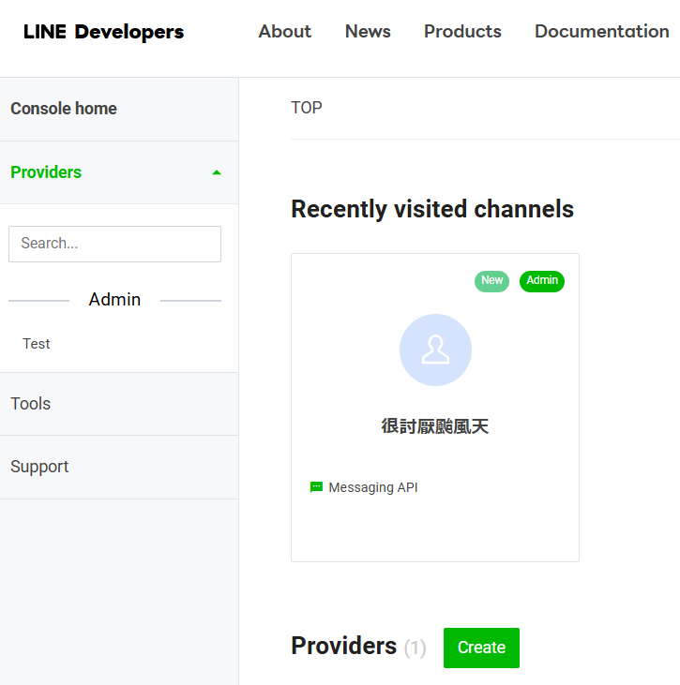
Messaging API
連接好以後 就可以回到Line developers
就會看到剛剛所連接的官方帳號

Slide 13
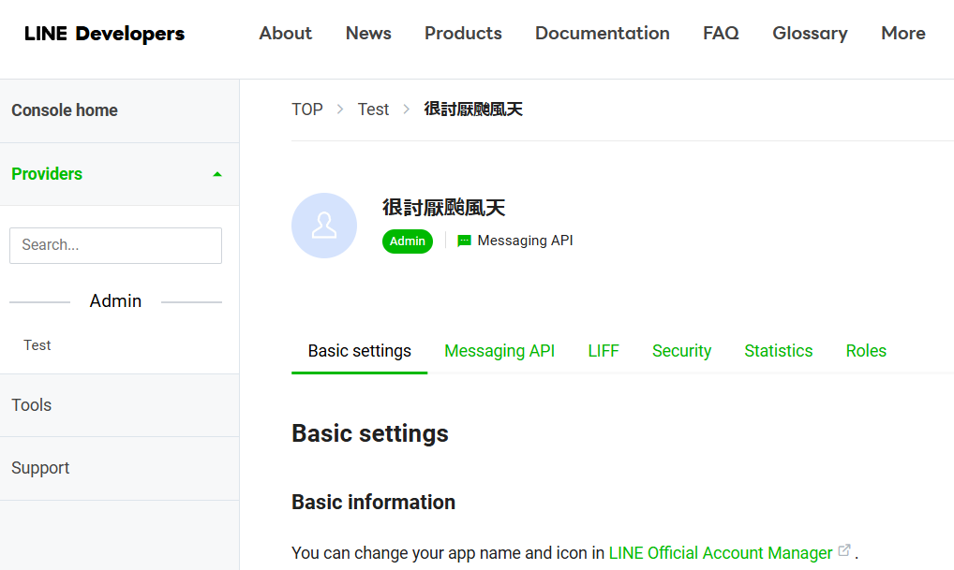
Messaging API
點進去以後在Basic settings找到”Your user ID”
以及在Messaging API找到”Channel access token”
將兩者記錄起來
Notes:
Channel access token需妥善保護，避免洩露

Slide 14
Messaging API
接著回到Vscode 打開moodle上給的範例程式碼
並且安裝linebot pip install line-bot-sdk
如果失敗則嘗試 pip install line-bot-sdk –break-system-packages
或採用request方式
pip install requests
pip install json
還是不行就建立虛擬環境再執行上述的指令
python -m venv venv
venv\Scripts\activate

Slide 15
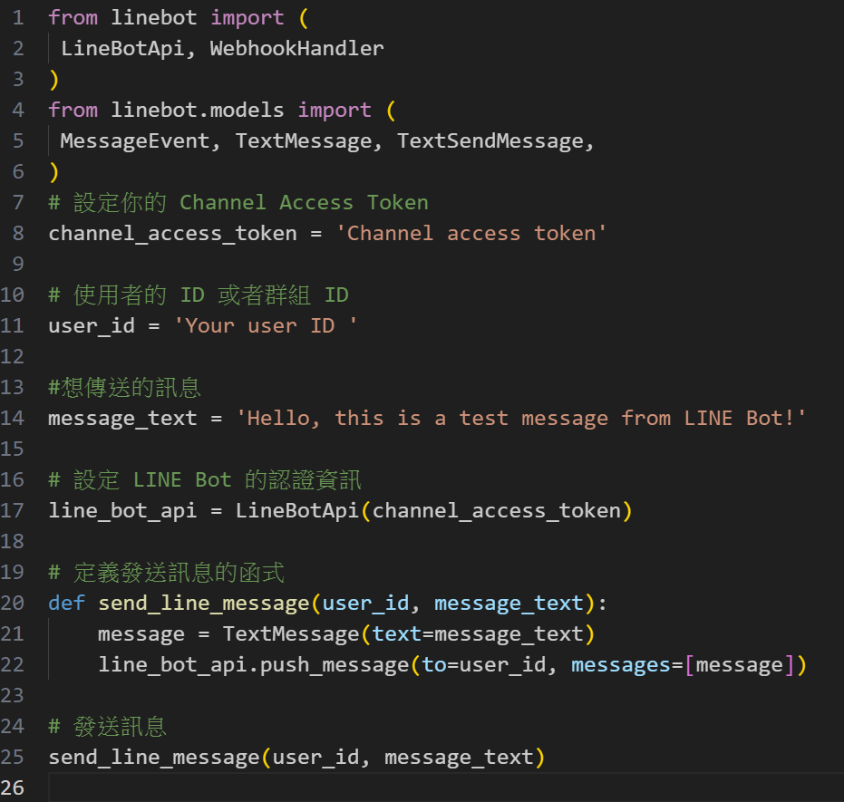
Messaging API
將Access Token與User id
需要改成自己的
message_text修改成任意想傳送的訊息

Slide 16
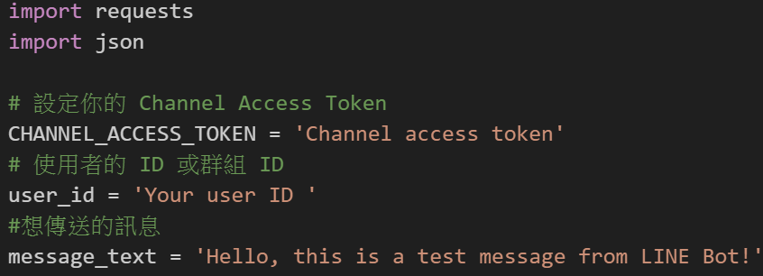
Messaging API
不想用linebot套件，也可以使用上周的requests
用json.__version & requests.__version
來確認是否有安裝
如果沒有就:
pip install requests
pip install json

Slide 17
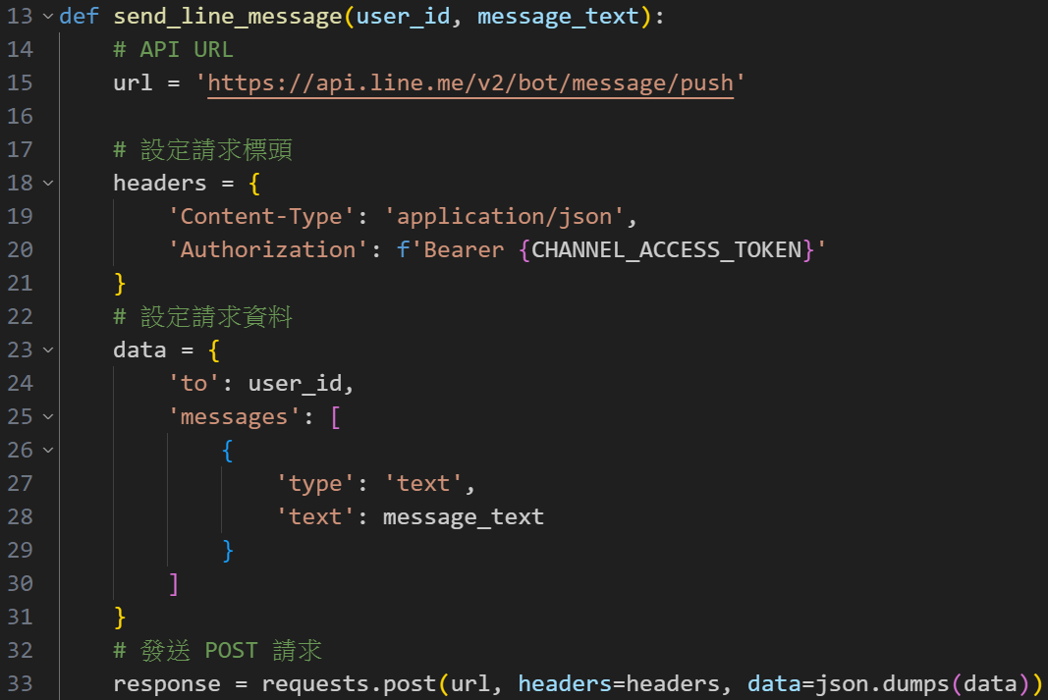
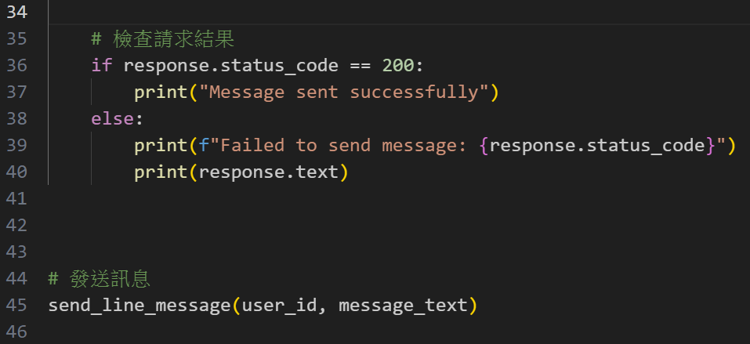
Messaging API
不想用linebot套件，也可以使用上周的requests

Slide 18
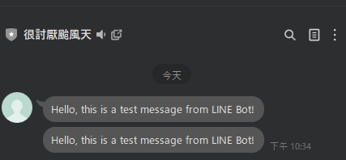
Messaging API
結果如下：

Slide 19
作業
根據前述程式碼的教學，配合HC-SR04 距離感測器將資料傳送至Messaging API，完成下列要求:
使用 while loop 使程式能持續監測 (監測頻率自行設定)
程式要可以使用 Keyboard Interrupt (Ctrl+C)
透過 HTTP GET request or Linebot 上傳資料至 Messaging API
記得找助教demo (佔10分)，也可以直接拿第七周的程式來修改
作業繳交規範
每人繳交一份壓縮檔即可，檔名請命名為「學號_lab08」
壓縮檔請包含 程式碼檔案 (.py檔) 與以及LINE的通知畫面
繳交期限：4/29 23:59

